Slide 1
嵌入式应用系统设计 embedded application system design
内工大研究生专业选修课
主讲教师：黄建伟

Slide 2
第二章 C语言知识回顾
C语言的数据类型及基本语法知识
C语言中库函数
C语言中的宏
C语言的头文件
C语言的指针、函数指针、函数指针数组
GCC编译链介绍
Makefile文件介绍
Scons编译介绍

Slide 3
C语言的数据类型
基本类型
标准整数类型，以及扩充的整数类型
实数浮点类型，以及复数浮点类型
枚举类型
void类型
派生类型
指针类型
数组类型
结构类型
联合类型
函数类型

Slide 4
数据类型
基本类型和枚举类型，统称算术类型（arithmetic type）
算术类型和指针类型，统称为标量类型（scalar type）
数组类型和结构类型被统称为聚合类型（aggregate type）
联合类型（union type）不被认为是聚合类型，因为在任一时刻下，联合中只有一个成员可以具有值
函数类型（function type）描述了函数的接口

Slide 5
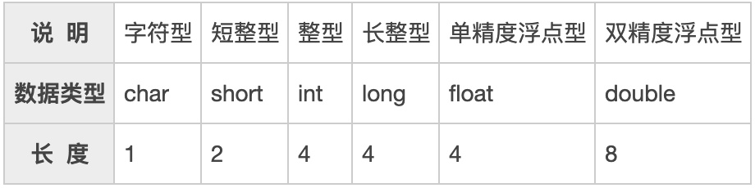
基本数据类型
一切皆数字，记住内存中的长度！

Slide 6
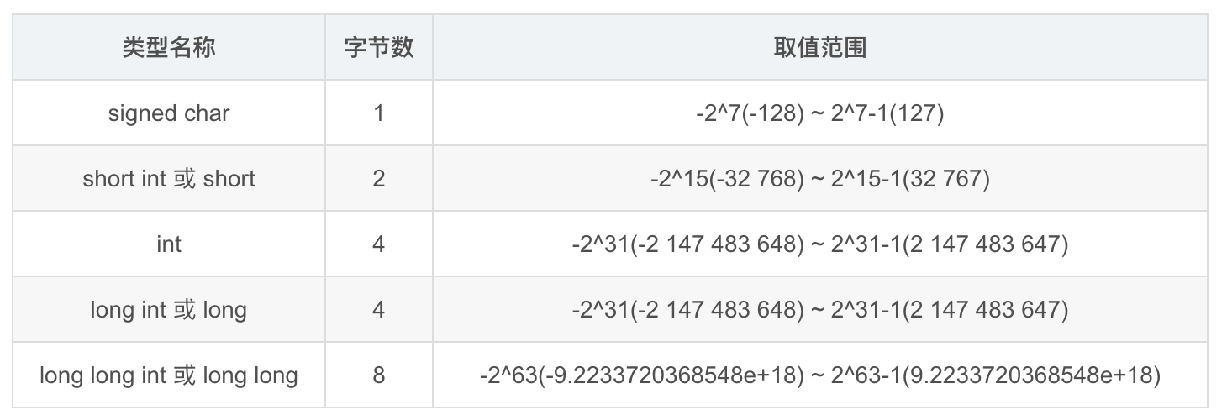
基本数据类型
有符号数的表示范围

Slide 7
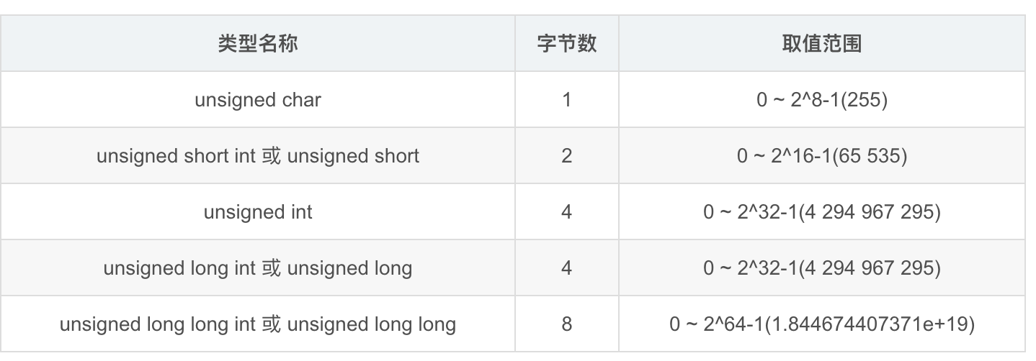
基本数据类型
无符号数的表示范围

Slide 8
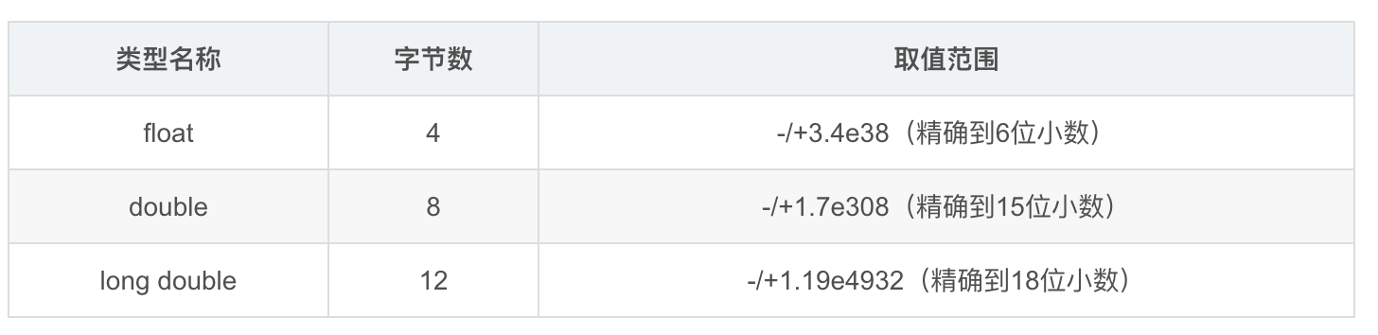
基本数据类型
浮点数的表示范围

Slide 9
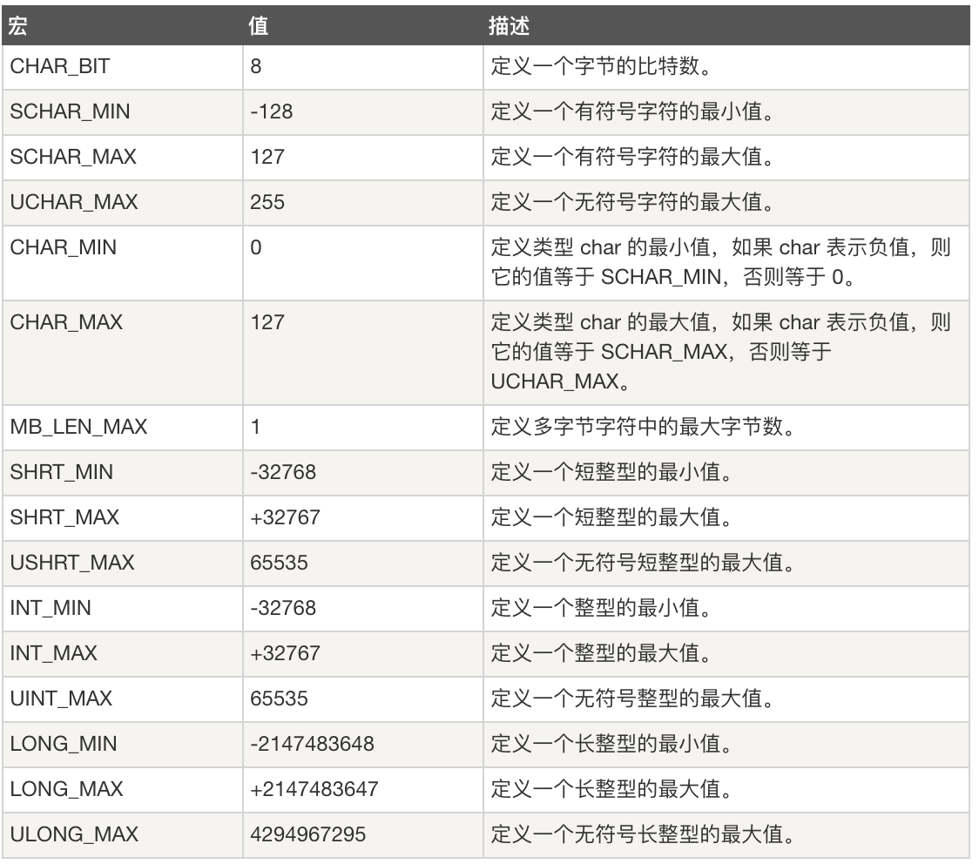
基本数据类型
C 标准库 - <limits.h> 头文件决定了各种变量类型的各种属性

Slide 10
一个例子
#include <stdio.h>
#include <limits.h>
int main()
{
printf("The number of bits in a byte %d\n", CHAR_BIT);
return(0);
}

Slide 11
关于char
C语言的char有两层含义 :
char是一个数，一个byte
typedef char int8;
typedef unsigned uint8;
char是ascii的一个映射
char a = ‘a’;
char* str = ‘hello world!’;

Slide 12
字符类型(char)
字库表 （字符集合）
a，b，c…
码点（编码字符表序号集合）
97, 98，99…
码元（实际存储的二进制码集合,字符编码）
ascII， unicode(utf-8,utf-16)

Slide 13
关于ascii

Slide 14
关于ASCII
汉字 （字库表）
码点 （区码、位码）
码元 （咋存？区别ascii？ 最高位置‘1’吧！->gb2312）

Slide 15
关于Unicode
网络发展后, 汉字编码 ->发给老外的电脑上，不行了乱了，
后来…
万国码,统一编码Unicode
但是Unicode的字库表存起来太大了，折中方案
utf-4/8/16…

Slide 17
宽字符wchar_t
如果想显示一个汉字就麻烦了！
#include <stdio.h>
#include <wchar.h>
#include <locale.h>
int main() {
setlocale(LC_ALL, "");
wchar_t wch = L'你';
printf("%C",wch);
return 0;
}

Slide 18
思考？
一个汉字占几个字节？
如何得到一个汉字的区码、位码？
如何得到一个汉字的Unicode编码？UTF-8编码？

Slide 19
回顾点：sizeof
用sizeof可以获取变量的内存大小，占几个字节！
问题来了，如何把一个变量序列化成字节数组？

Slide 20
字节序
int a = 0x12345678 → {0x12,0x34,0x56,0x78}
[0]
0x12
[0]
0x78
[1]
0x34
[1]
0x56
[2]
0x56
[2]
0x34
[3]
0x78
[3]
0x12
大端
小端

Slide 21
整型的存储
字节序（edian）
“endian”这个词出自《格列佛游记》。小人国的内战就源于吃鸡蛋时是究竟从大头(Big-Endian)敲开还是从小头(Little-Endian)敲开，由此曾发生过六次叛乱，其中一个皇帝送了命，另一个丢了王位。 我们一般将endian翻译成“字节序”，将big endian和little endian称作“大尾”和“小尾”
大端（MSB）
小端 （LSB）

Slide 22
网络字节序
网络上的数据流是字节流，对于一个多字节数值，在进行网络传输的时候，先传递哪个字节？也就是说，当接收端收到第一个字节的时候，它是将这个字节作为高位还是低位来处理呢？
在发送端发送数据时，发送的第一个字节是该数字在内存中起始地址对应的字节。可见多字节数值在发送前，在内存中数值应该以大端法存放。
字节序跟体系架构和编译链都是相关的

Slide 23
思考
如何将int/short/byte转换成字节数组？反过来呢？（串口通信）
那么单片机上有一个float型变量，如何进行串口通信？

Slide 24
关于浮点数的IEEE754标准
Go语言之父Rob Pike大神曾吐槽：不能掌握正则表达式或浮点数就不配当码农！
IEEE 754标准的主要起草者是加州大学伯克利分校 数学系教授William Kahan（威廉·凯亨，图灵奖获得者）,他帮助Intel公司设计 了8087浮点处理器(FPU)。
参考资料
1985年之前，计算机没有浮点数标准。
目前低端嵌入式MCU没有FPU，计算采用软模拟方式。

Slide 25
关于IEEE754标准
float32位单精度浮点数在机器中表示用 1 位表示数字的符号，用 8 位表示指数，用 23 位表示尾数。
double64位双精度浮点数，用 1 位表示符号，用 11 位表示指数，52 位表示尾数。
其中指数域也称为阶码。浮点数存储字节定义如图：

Slide 26
关于IEEE754标准
浮点数正规化
浮点数x真值表示：
x=(−1)^{S}×(1.M)×2e
float： e=E−127
double： e=E−1023
S 符号位 0表示正 1表示负
e 指数位 阶码E减去移码
M 尾数位 二进制形式移码

Slide 27
移码
移码是真值补码的符号位取反，一般用作浮点数的阶码，目的是便于浮点数运算时的对阶操作。
对于定点整数，计算机一般采用补码的来存储。
正整数的符号位为0，反码和补码等同于原码。
负整数符号位都为1，原码，反码和补码的表示都不相同，由负数原码表示法变成反码和补码有如下规则：
（1）原码符号位为1不变，整数的每一位二进制数位求反得反码； （2）反码符号位为1不变，反码数值位最低位加1得补码。
比如，以一个字节来表示-3，那么[−3]原=10000011 [−3]反=11111100 [−3] =11111101
[−3]移=01111101

Slide 28
关于浮点数
浮点数不一定是真正数值，大多数情况下是一个近似值。
银行系统、财务软件等系统在编程时候不能用！

Slide 29
关于浮点数的思考
用C51/ARM汇编写程序，浮点数咋办？
ARM-Cortex M4内核中FPU如何使用？

Slide 30
浮点变成字节数组通信
float f = 0.1;
int f2i = *((int *) &f);
unsigned char bytes[4];
int i=0;
for(i=0;i<4;i++) {
bytes[i] = (f2i>>i*8) & 0xff;
}
这样我们就得到了float型变量的字节数组内容了，大端的

Slide 31
回顾点：运算符
算术运算符： +，―，*，/，%，++，――
关系运算符： >，<，>=，<=，==，!=
布尔逻辑运算符： !，&&，||
位运算符： >>，<<，&，|，^，~
赋值运算符： =，及其扩展赋值运算符如+=，―=，*=，/=等。
条件运算符： ? ：
位操作必须会，不然做不了嵌入式编程！

Slide 32
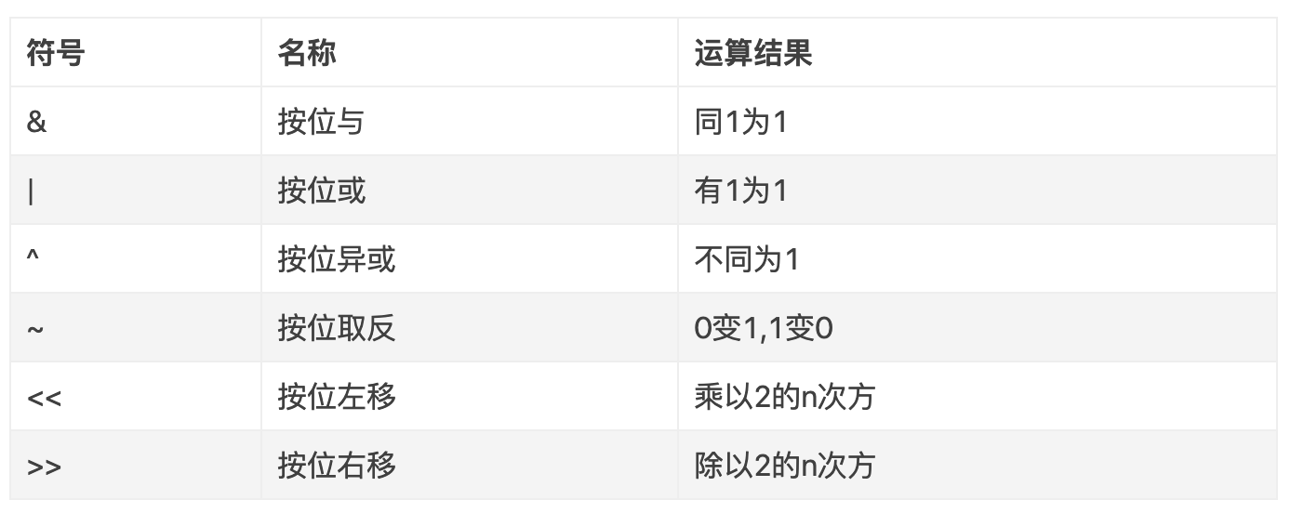
位运算

Slide 33
位操作
二进制运算
1000
& 1010
1000
1000
| 1010
1010
1000
^ 1010
0010
~ 0010
1101

Slide 34
位运算
10001101 >> 2 => 00100011
10001101 << 2 => 00110100

Slide 35
位操作
1、一个32bit数据的位、字节读取操作
#define GET_LOW_BYTE0(x) ((x >> 0) & 0x000000ff) /* 获取第0个字节 */
#define GET_LOW_BYTE1(x) ((x >> 8) & 0x000000ff) /* 获取第1个字节 */
#define GET_LOW_BYTE2(x) ((x >> 16) & 0x000000ff) /* 获取第2个字节 */
#define GET_LOW_BYTE3(x) ((x >> 24) & 0x000000ff) /* 获取第3个字节 */

Slide 36
位操作

Slide 37
位操作
2. 获取某一位：
#define GET_BIT(x, bit) ((x & (1 << bit)) >> bit) /* 获取第bit位 */

Slide 38
位操作

Slide 39
位操作
3 清零某个字节
#define CLEAR_LOW_BYTE0(x) (x &= 0xffffff00) /* 清零第0个字节 */
#define CLEAR_LOW_BYTE1(x) (x &= 0xffff00ff) /* 清零第1个字节 */
#define CLEAR_LOW_BYTE2(x) (x &= 0xff00ffff) /* 清零第2个字节 */
#define CLEAR_LOW_BYTE3(x) (x &= 0x00ffffff) /* 清零第3个字节 */

Slide 40
位操作

Slide 41
位操作
例1：S3C2330处理器I/O端口PORT B共有11个引脚，可以修改PORT B的控制寄存器GPBCON中相应的位来实现将不同的引脚设为输入或者输出功能，其中rGPBCON访问内存单元0x56000010。
问如何设定PORT B的n管脚的输入或者输出模式？

Slide 42
位操作
根据内存地址空间定义寄存器rGPBCON；
#define rGPBCON (*(volatile unsigned *)0x56000010)
其中，
volatile -》关键字代表易失性内存单元，
(volatile unsigned *) -》代表强制类型转换为指针型
(*(volatile unsigned *) -》代表在指针中取值

Slide 43
位操作
将rGPBCON的第n位置位（设为1），设置成输出功能
rGPBCON |=(1<<n)
将rGPBCON的第n位复位（设为0），设置成输入功能
rGPBCON &=~(1<<n)
再问 rGPBCON &=~(3<<10)是什么含义？

Slide 44
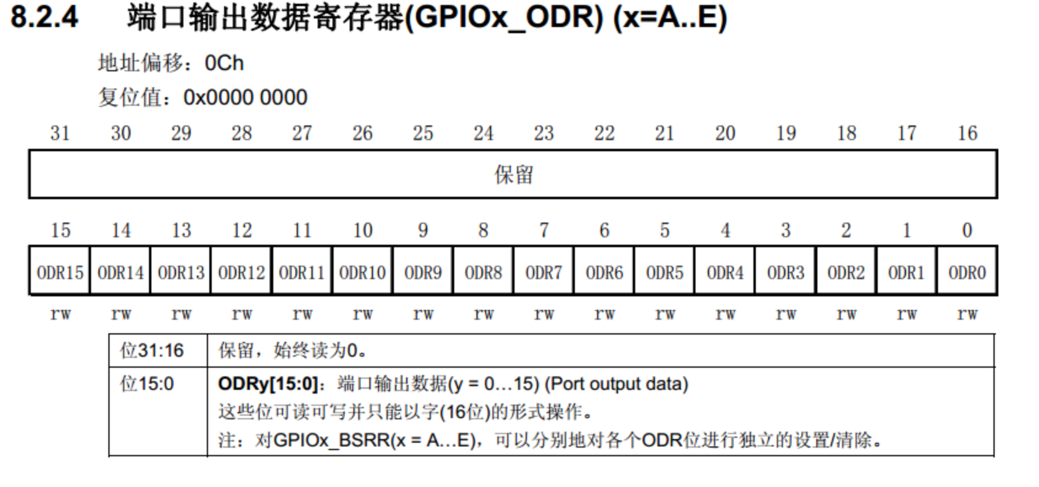
位操作
stm32f10x的datasheet中：

Slide 45
位操作
可以通过：
GPIOA->ODR |= 1 << 10; /* PA10输出高（置1操作） */
GPIOA->ODR &= ~（1 << 10）; /* PA10输出低（清0操作） */
也可以通过宏：
SET_BIT(GPIOA->ODR, 10); /* PA10输出高（置1操作） */
CLEAR_BIT(GPIOA->ODR, 10); /* PA10输出低（清0操作） */

Slide 46
思考
如何将一个数的二进制数打印出来？
如何将一个数的十六进制打印出来？

